Slide 1
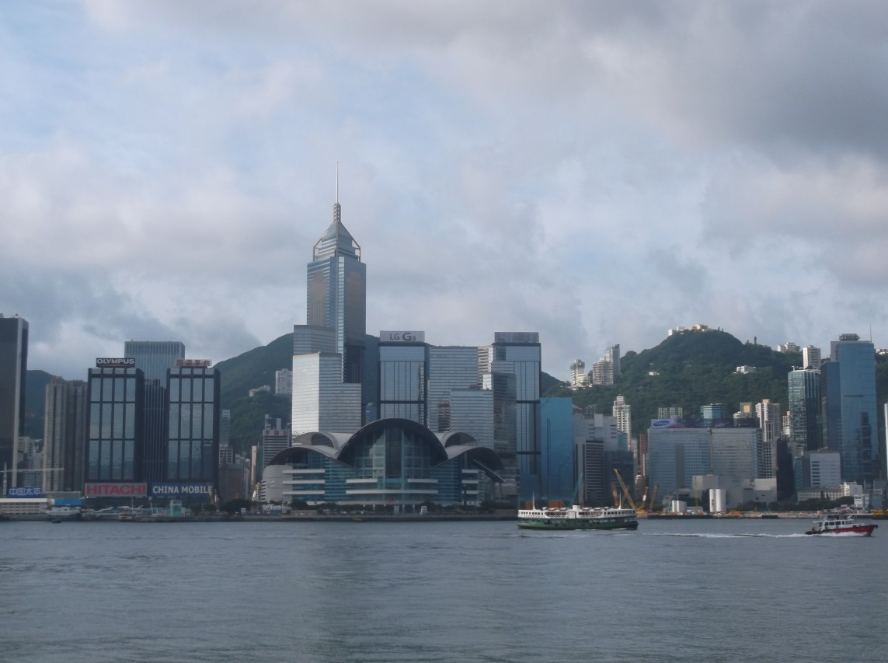
香港 ２０１４．８．１５～１８
返還依頼はじめて２０年ぶりの香港は，どうなっているのかな，をみてきました。
長谷川 大治

Slide 2
準備編
航空券 今回は格安航空券
ＩＡＣＥトラベル
中国東方航空 岡山－（上海）－香港
￥４０，０１０（サーチャージ等全て込み）
食事，ブランケット貸し出し，預け手荷物等有り
参考
ピーチ 関西－香港
片道 ￥２３，０００（サーチャージ等全て込み）
食事，ブランケット貸し出し，預け手荷物等無し
※中国東方航空は破格に安いが遅延が多い

Slide 3
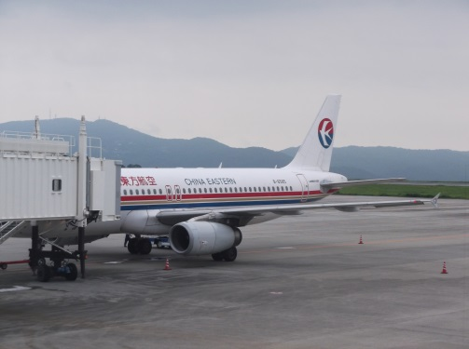
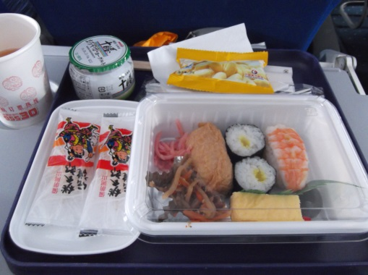
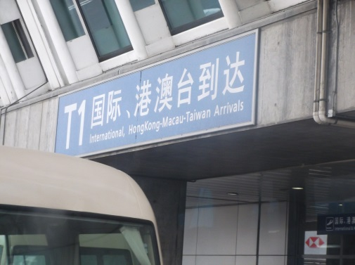
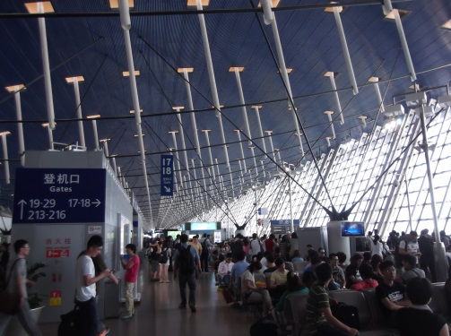
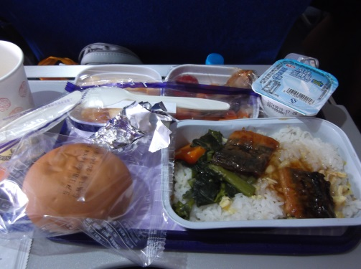
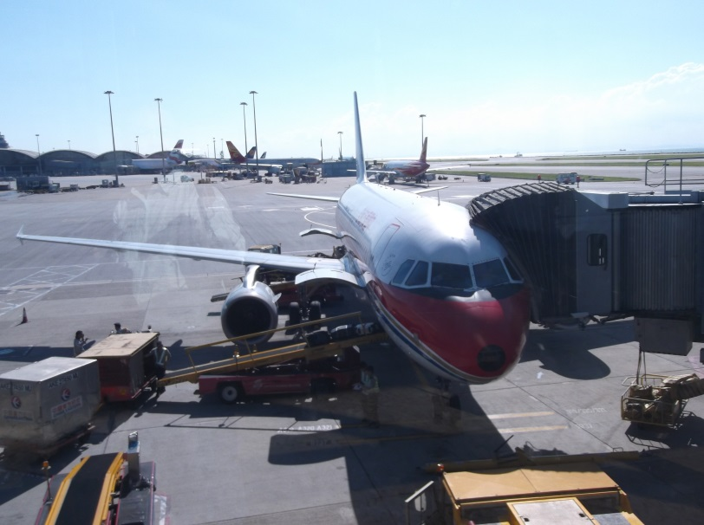
香港までの移動 ８／１５（金）往路
岡山→（上海）→香港 中国東方航空（ＭＵ）
約６時間かかりました。
中国東方航空は岡山で
香港までスルーチェックインできました。
乗ってみると
普通に快適で，
食事もなかなかおいしく，ネットの評判よりは良いかも？
上海発は，
うなぎご飯でした。
アイスのデザートも。

Slide 4
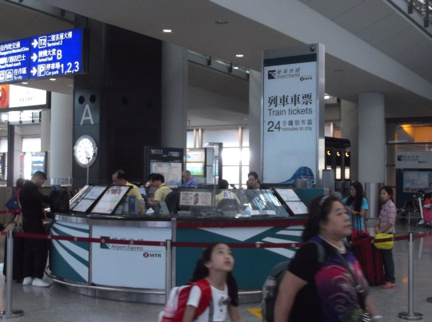
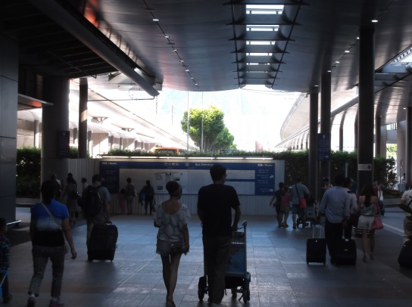
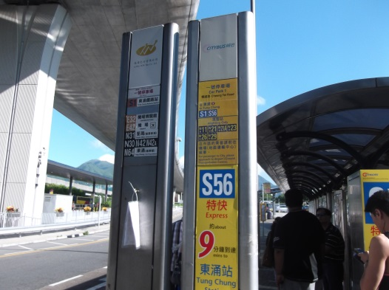
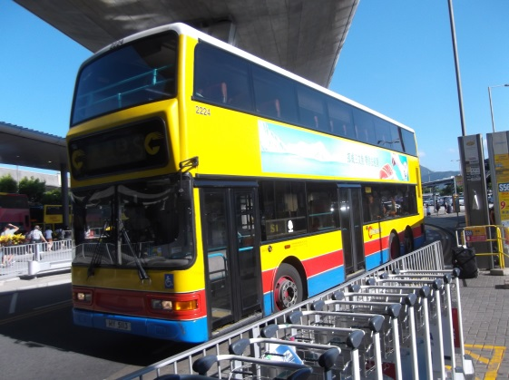
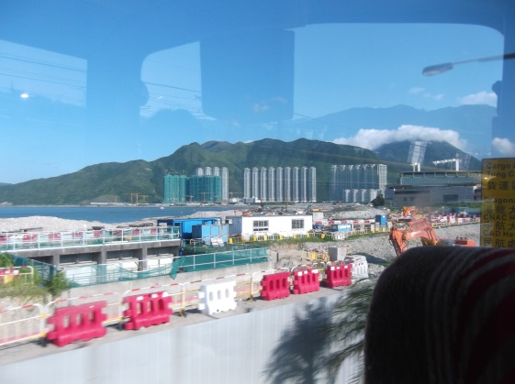
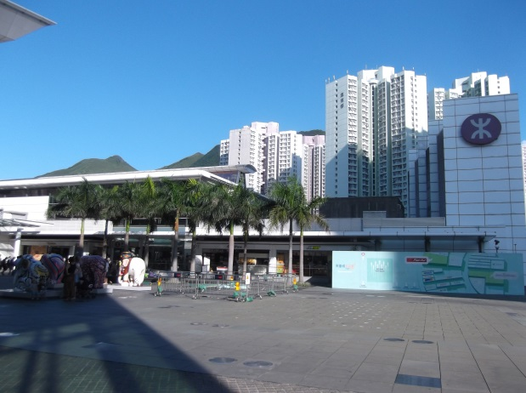
ＹＨへ移動
ガイドブックを参考に 格安かつある程度速く
まずＭＴＲのカウンターで
オクトパスを購入
バス乗り場へ
Ｓ１またはＳ５６のバスで
終点トンチュン駅へ
トンチュン駅からはＭＴＲを利用

Slide 5
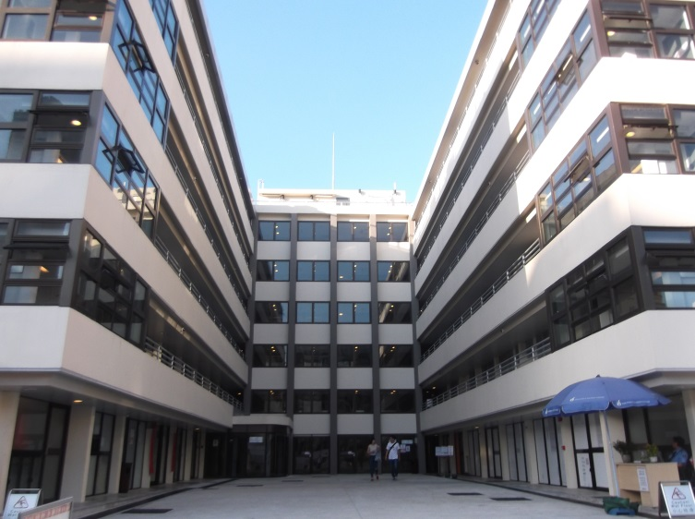
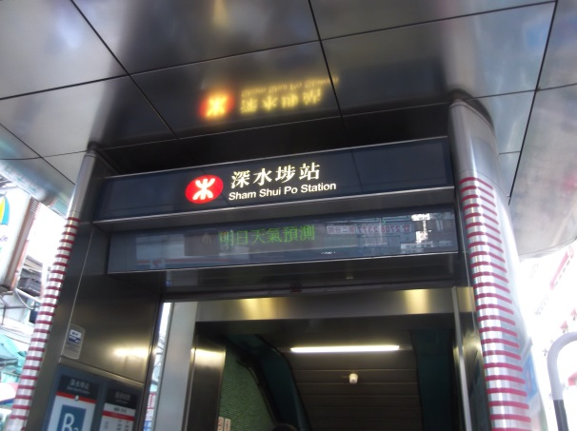
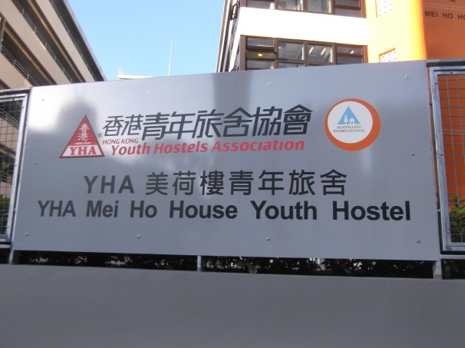
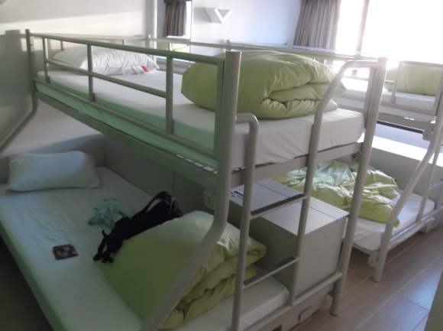
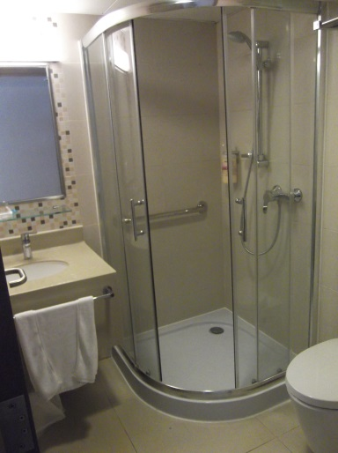
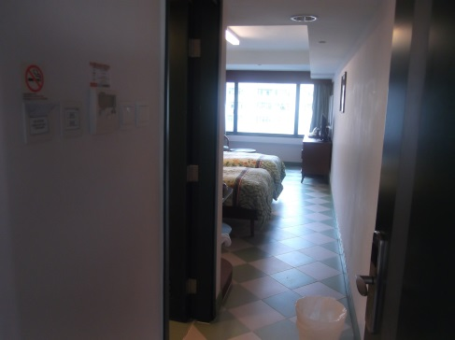
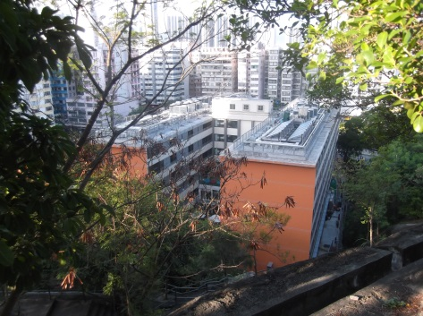
メイホーハウスＹＨ
ＭＴＲ深水ポ駅から徒歩７分程度
元は築５０年程度の公団住宅。このあたりには，もともと解放後の中国からの避難民のバラックが多かった。それが，大火災で焼失。そのときの住民救済で建てられたもの。ここには，そのための，「メイホーハウス生活館」という記念館も併設されている。
裏の山には遊歩道があります。
トイレにペーパーは流せます。

Slide 6
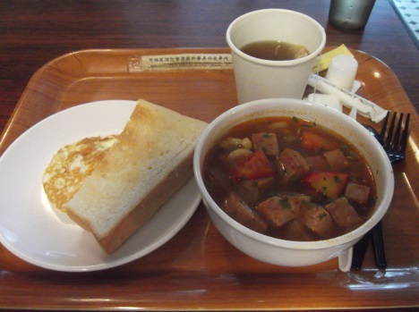
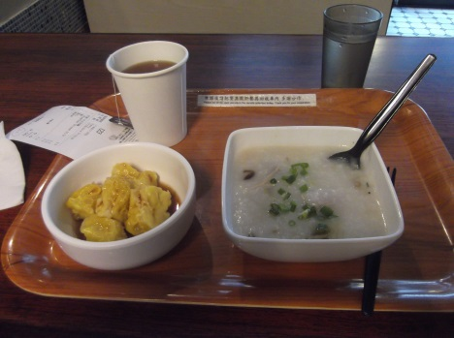
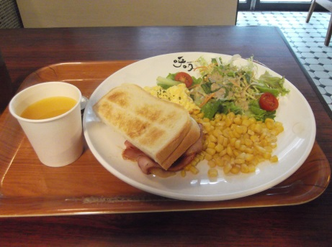
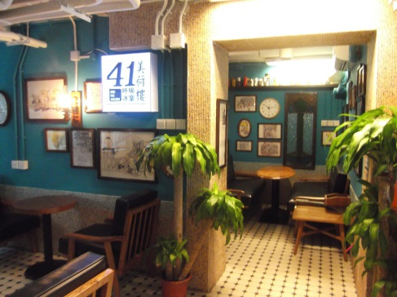
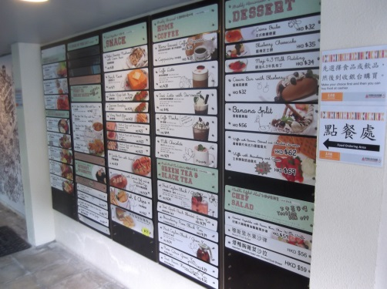
メイホーハウスＹＨの予約・料金・サービス
予約は各種ネットが便利
料金は朝食付きでドミ￥３０００～４０００程度（受付で会員証提示）
詳しくは，ネットで確認してください。
ちなみに朝食は３種類から選べます。
香港ｽﾀｲﾙ（ﾐﾈｽﾄﾛｰﾈ）
ﾁｬｲﾆｰｽﾞｽﾀｲﾙ（点心とお粥）
ｳｴｽﾀﾝｽﾀｲﾙ（ﾍﾞｰｺﾝｴｯｸﾞ）
カフェは地元の人や生活館の見学者などの利用も多く，にぎわっていました。内装は，生活館に合わせて，レトロで良い感じでした。

Slide 7
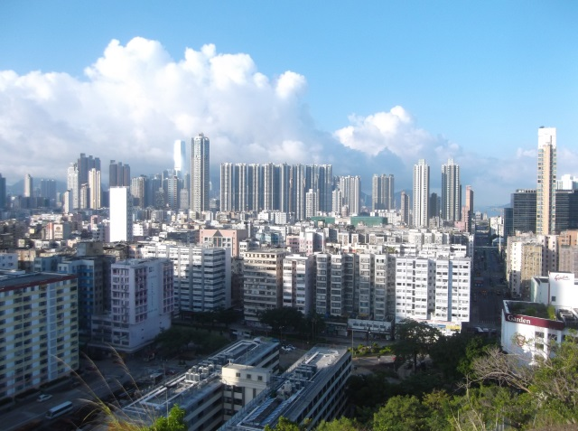
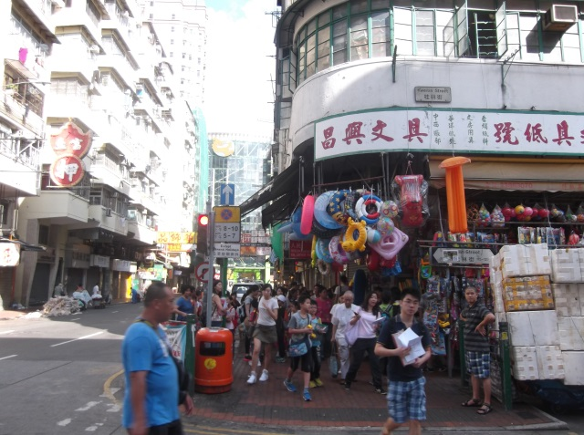
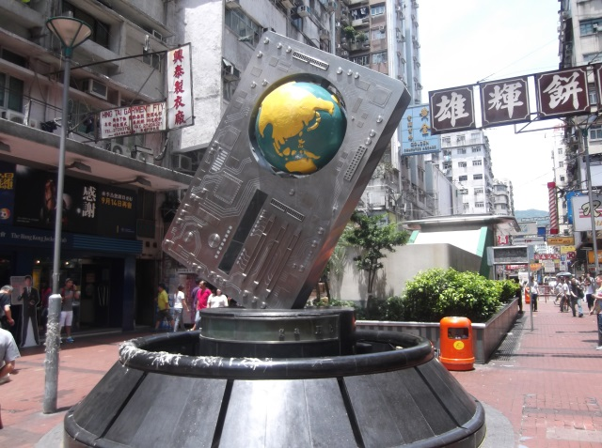
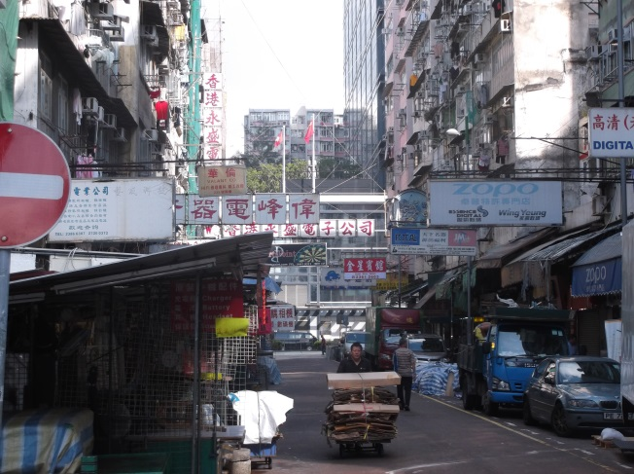
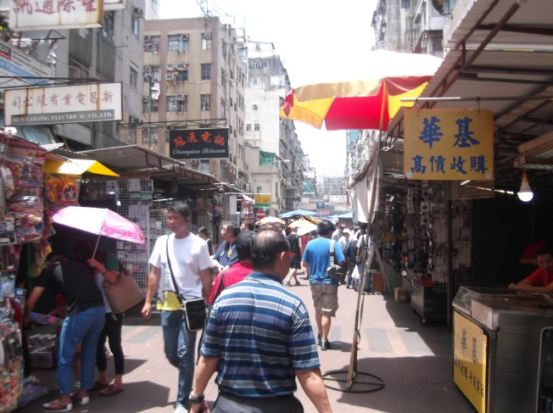
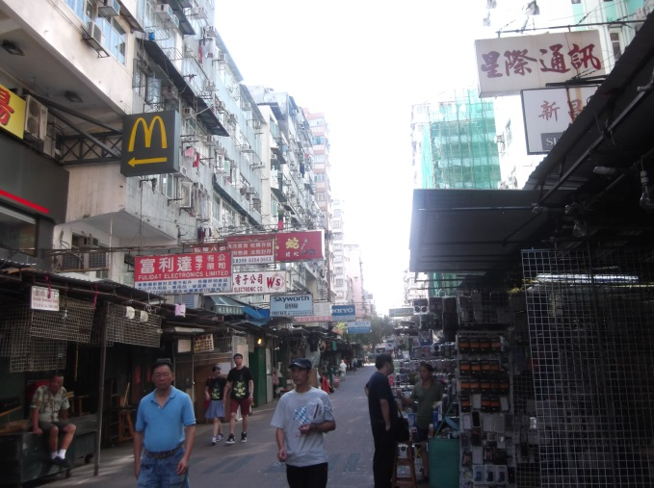
周辺の街（深水ポ）について
電気屋，文具屋，生地や衣服の店，飲食店が多く，「香港の下町」的雰囲気。治安面も不安は感じない。また，チムサーチョイ等中心部へも近く便利である。

Slide 8
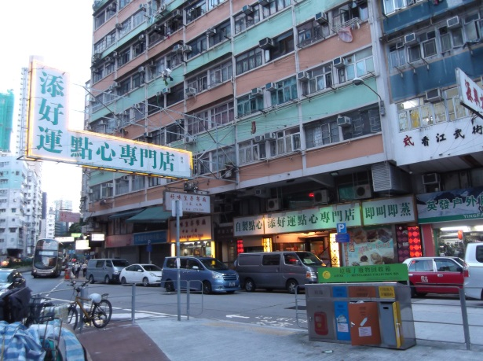
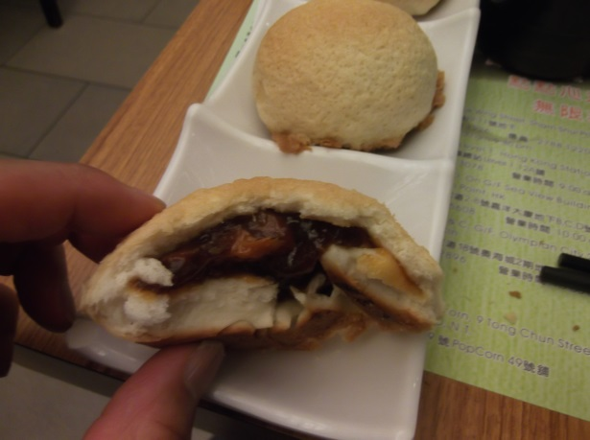
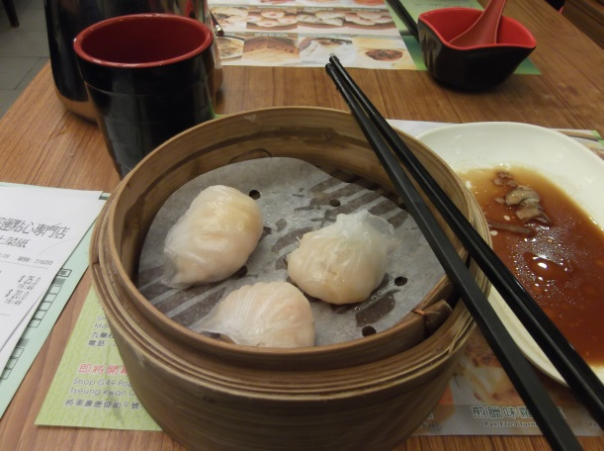
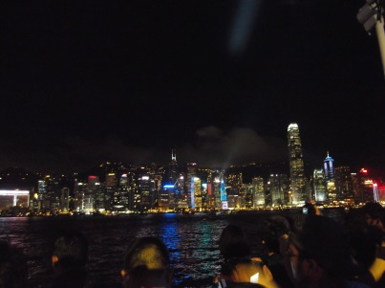
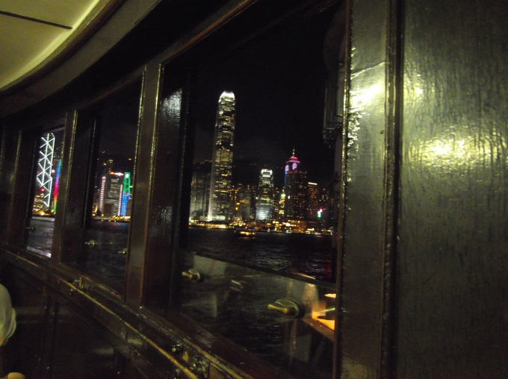
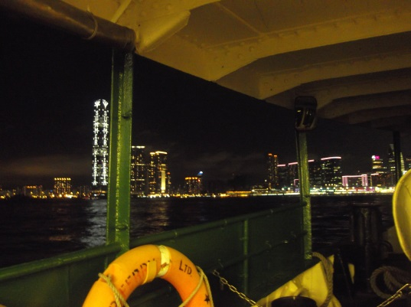
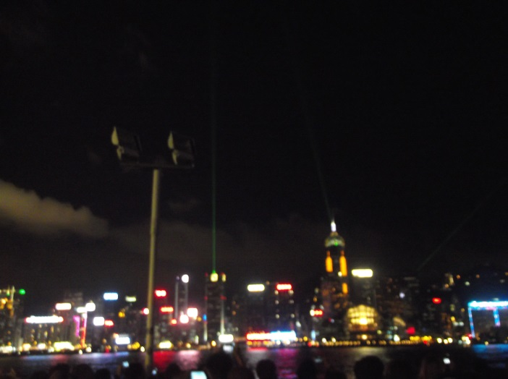
１日目 ８／１５（金）
行ったところ
ミシュラン☆付き 激安飲茶 添好運点心専門店 深水ポ店
観光客は全くおらず，穴場です。
中の写真：パイナップルパンの具は，チャーシュー。三個セットで￥４００程度！
シンフォニーオブライツやスターフェリーも楽しみました。

Slide 9
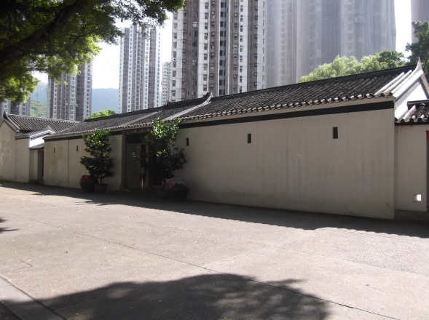
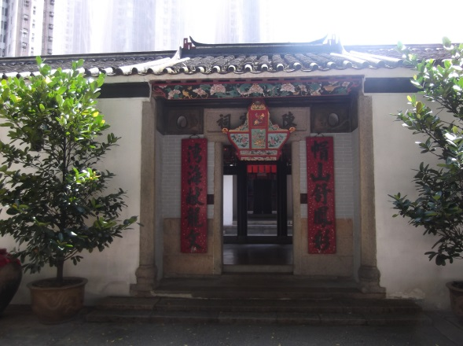
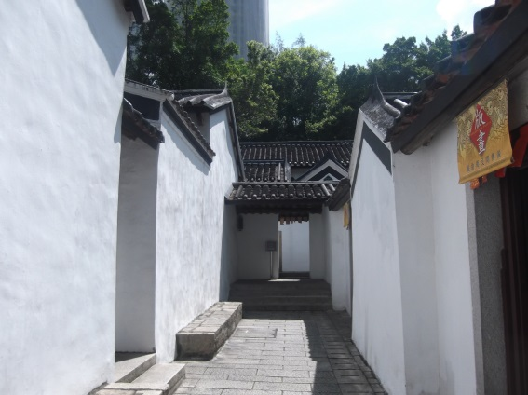
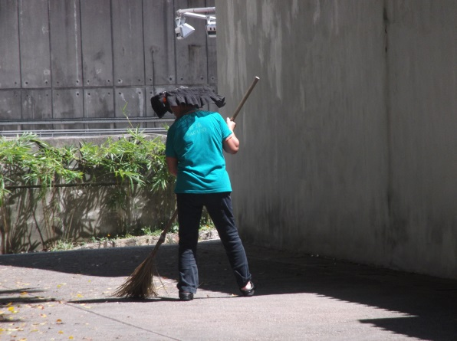
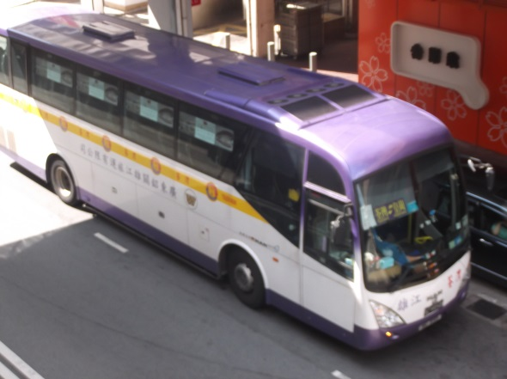
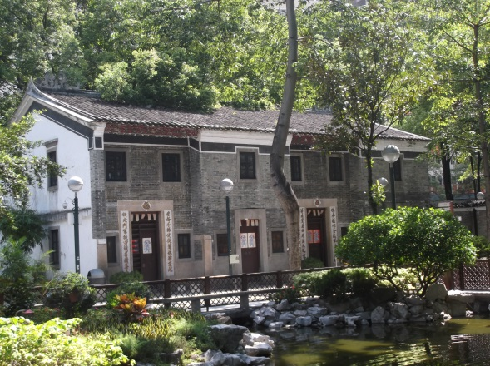
８／１６（土） ２日目
＜ツェンワン・シャウキーワン・ワンチャイ・ネイザンロード＞
ツェンワン ＭＴＲツェンワン線の終点 九龍半島北西
もともと客家の村があったので，その家屋が三棟屋博物館（香港文化博物館分館）として復元されている。
内部は迷路のようです。
お掃除の方も客家の人のようです。
周りは中国本土行きバスが，たくさん。
近くの公園にも客家の民家の復元がありました。

Slide 10
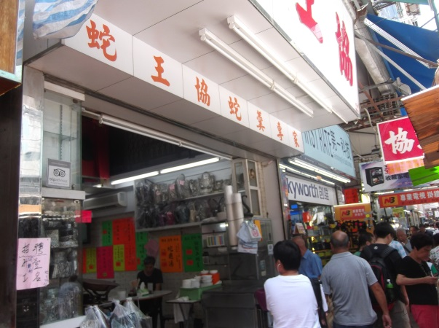
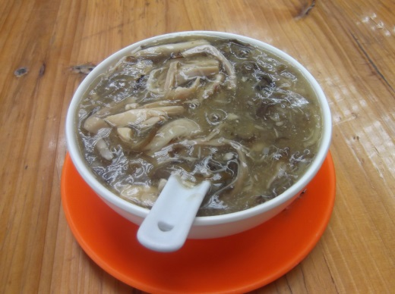
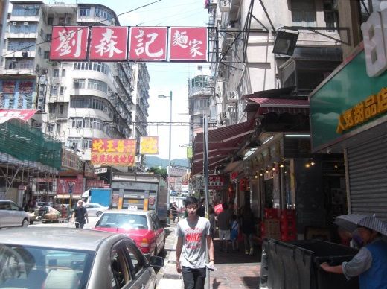
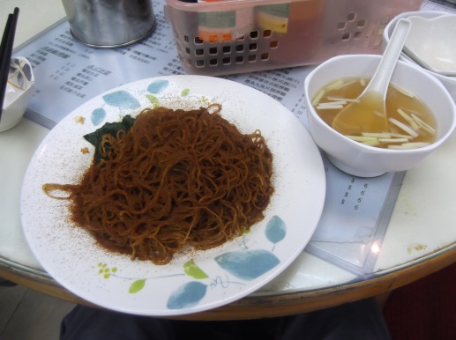
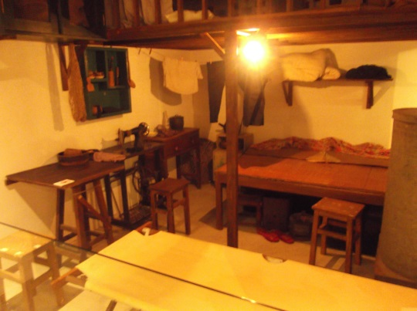
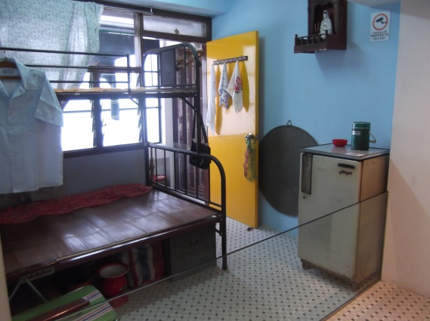




昼は一度深水ポに戻り，昼食とＹＨ併設生活館を見学
蛇スープ。あっさりして美味。
海老の卵かけ麺もおいしかった。
生活館の展示は，ちょっと懐かしい感じで良かったです。売店でもレトロな物を販売。

Slide 11








午後は香港島へ
シャウキーワンの香港海防博物館（香港歴史博物館分館）
かつてイギリス軍が作った要塞の跡。日本軍の攻撃や占領についても展示されている。
高台なので眺めも良い。対岸はレイユームン。隣は魚市場。

Slide 12









ＮＨＫ「世界ふれあい街歩き」に準じてワンチャイを街歩きし，トラムを楽しむ

Slide 13






ネイザンロードとチョンキンマンション，廟街（男人街）
海老雲呑麺もおいしかったです。
チョンキンマンションは，インド人街のようでした。
奥の方の両替屋はレートが良かったです。

Slide 14









８／１７（日） 三日目
天水園 屏山文物徑（ペンサンマンマッキン）
１９９３年に整備された，香港最初の歴史散歩道（ヒストリック・トレイル）。
この付近にもともといた客家の鄧一族の史跡を巡ります。
電車で３０分。車窓から深センが望めます。
付近は，ＬＲＴ（軽鉄）も走るニュータウン。
しかし，少し進むと

Slide 15






午後はホンハムの香港歴史博物館へ
香港の歴史（日本占領時の展示もあり）がよくわかります。
実物大の展示や映像も豊富でした。
公共施設は，どこもこの二つの旗。返還を実感。

Slide 16







続いて沙田の香港文化博物館へ
広東オペラの展示や
暮らしぶりの展示が豊富でした。
実はジブリ展とブルースリー展が大人気。
ここも周りはニュータウン

Slide 17





８／１８（月） 四日目
チムサーチョイのスター・オブ・アベニューを散歩し，帰国しました。
ブルースリーの像。ジャキーチェンの手形とサインも。

Slide 18






帰りももちろん上海経由で
チキンとライス，おいしかったです。デザートはハーゲンダッツ
上海は雨でした。ちなみに岡山も
もう一回ハンバーグとライスを食べて到着。これもおいしかったです。

